Slide 1
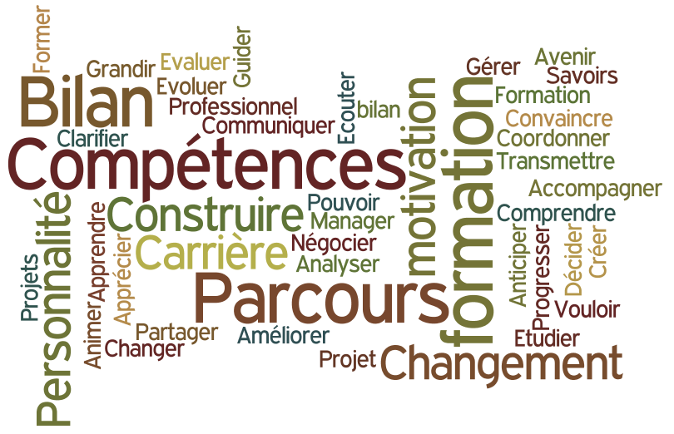
Votre consultant :
Quand pouvez vous démarrer votre bilan ?
Démarrage possible sous 14 jours à partir de l’acceptation
du devis
Laëtitia DEBLOCK
Psychologue du travail
20 ans d’expérience
Adhésion à la charte éthique et déontologique du bilan de compétences de la FFPABC
Comment financer votre bilan ?
De 1500 à 2200 €
Coût déterminé en fonction de vos besoins et des objectifs définis lors de l’analyse de la demande (réalisée lors d’un entretien préalable gratuit)
Pour me contacter :
Téléphone : 06 61 81 13 62
E-mail : deblock.laetitia@gmail.com www.centre-de-bilan-de-competences.fr
« Il n’y a pas de bon vent
pour celui qui ne sait où il va ».
SENEQUE
Votre bilan peut être pris en charge par :
Horaires
Accueil du lundi au vendredi
de 8h à 12h et de 13h30 à 18h.
Possibilité de rendez vous également entre 12h et 13h30
Le plan de développement des compétences de votre entreprise
Votre CPF Compte Personnel Formation
Indépendant ou non salarié (d’autres dispositifs existent, nous contacter)
Adresse
4 Place de La Convention
59310 COUDEKERQUE-BRANCHE
Pour les personnes à mobilité réduite : Possibilité de réaliser le bilan sur le site de CREANOR
2 route de Bergues
59210 COUDEKERQUE BRANCHE
Vous souhaitez faire un bilan de compétences ?
La certification qualité a été délivrée
au titre de l’action suivante :
BILANS DE COMPETENCES
ACTIONS DE FORMATION
Déclaration d’activité enregistrée sous le n°31 59 08224 59 auprès du préfet de la Région Nord Pas de Calais
SIRET : 753 936 145 00014

Slide 2
Pourquoi faire un bilan de compétences ?
Pour qui ? :
Salariés du public, salariés du privé, demandeurs d’emploi, indépendants
(Pas de prérequis)
Votre métier ne vous convient plus et vous ne savez pas ce que vous voulez faire
Vous hésitez entre plusieurs pistes ou idées
Vous pensez ou devez vous reconvertir
Vous avez l’idée de créer une entreprise mais vous ne savez pas si c’est possible
Vous avez besoin d’être accompagné(e) dans votre projet d’évolution professionnelle
Vous souhaitez faire un point sur votre carrière
Comment se déroule le bilan ?
Prestation personnalisable
Maximum 24 heures réparties
sur 6 à 8 semaines
(à raison d’un RDV par semaine en moyenne)
Les moyens et outils mis à votre dispostion :
Les outils sont choisis en fonction de vos objectifs et de vos besoins
Tests psychométriques fiables issus des Maisons d’Editions reconnues (HOGREFE, PEARSON) mesurant les capacités de raisonnement, les motivations, la personnalité
Exercices de réflexion écrits
Outils d’informations sur les métiers et les formations (Base de données PARCOUREO de la FONDATION JAE mise à disposition tout au long du bilan)
Supports d’auto investigation et de guidance documentaire
Ateliers confrontation au marché de l’emploi
Prise de contact avec des professionnels (Enquêtes terrain…) et éventuellement des organismes extérieurs (pour décliner et affiner votre plan d’action)
Ce bilan vous permettra de faire le point sur votre situation, de cerner vos atouts, votre potentiel et vos centres d’intérêts , de prendre du recul, de définir ou de vérifier votre projet professionnel et d’identifier les différentes étapes de votre évolution professionnelle.
En trois phases :
Phase d’accueil : Analyse de vos attentes et information sur le déroulement du bilan / Elaboration du planning prévisionnel
Phase d’investigation : Analyse de votre parcours, de vos compétences, de vos intérêts, de vos aptitudes et de vos atouts personnels ; Identification de vos perspectives d’évolution
Phase de conclusion : Validation de votre ou de vos projet(s) et élaboration de votre plan d’action. Une synthèse vous sera remise en main propre.
Les Résultats attendus
Faire le point sur vos compétences personnelles et professionnelles
Identifier vos potentiels et aspirations pour dégager de nouvelles pistes de réorientation ou d’évolution
Elaborer et valider votre projet
Chercher un plan d’action permettant de le concrétiser
Evaluation post bilan et Entretien de suivi proposé à 6 mois afin de faire le point sur votre avancée et proposer des mesures correctives
(résulats de l’enquête dispobibles sur simple demande)
Avec une alternance d’entretiens, de démarches et d’enquêtes à mener

